Slide 1
Panduan Pengguna - Admin
SIMKlinik Elrhea Clinic
Daftar Isi
1. login
2. admin-dashboard
3. admin-laporan
4. admin-contoh-laporan
5. admin-dokter
6. admin-spesialisasi
7. admin-layanan
8. admin-produk

Slide 2
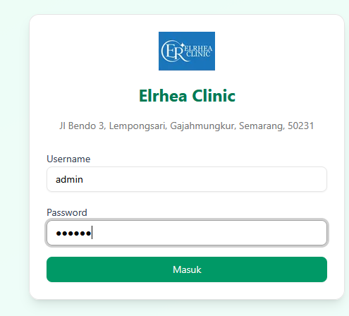
1. login
1 / 8

Slide 3
1. login
No description available.
Penjelasan
Source: login.png

Slide 4
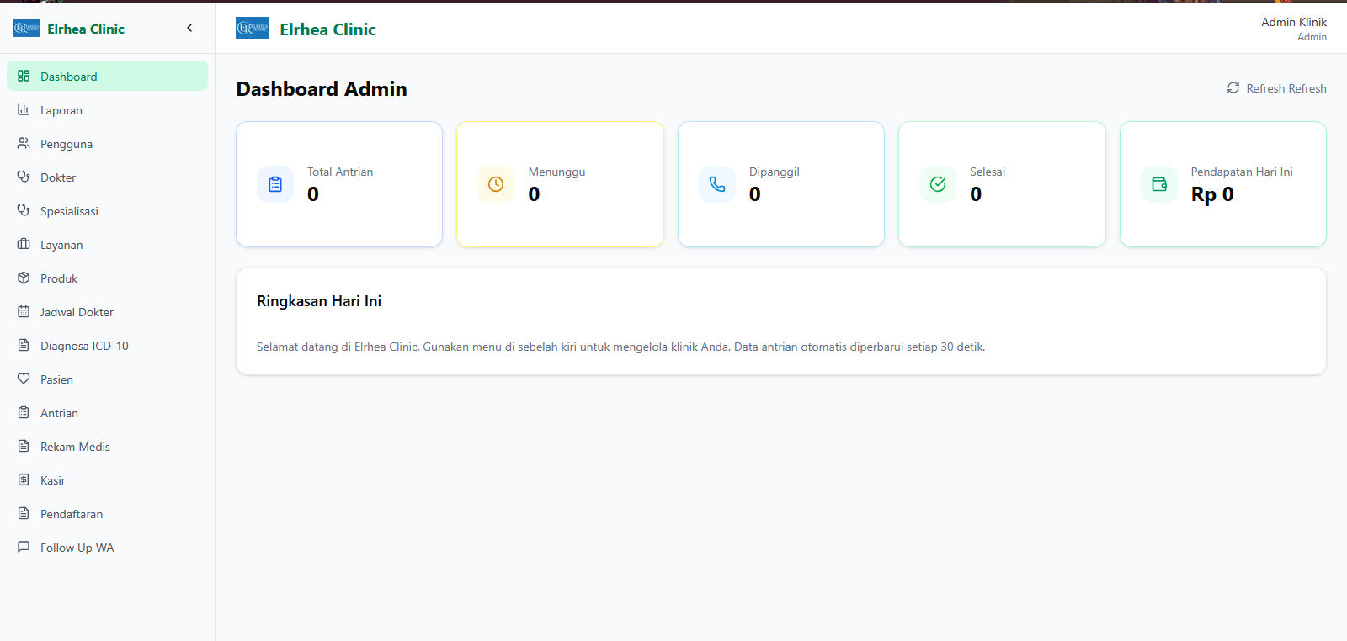
2. admin-dashboard
2 / 8

Slide 5
2. admin-dashboard
No description available.
Penjelasan
Source: admin-dashboard.png

Slide 6
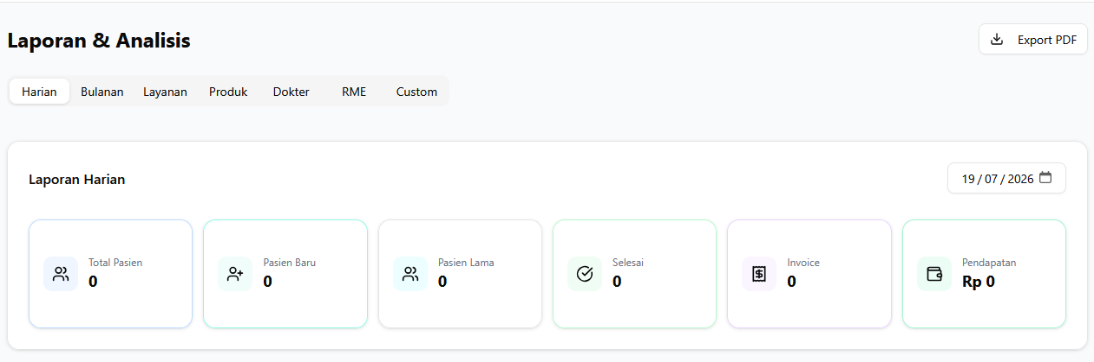
3. admin-laporan
3 / 8

Slide 7
3. admin-laporan
No description available.
Penjelasan
Source: admin-laporan.png

Slide 8
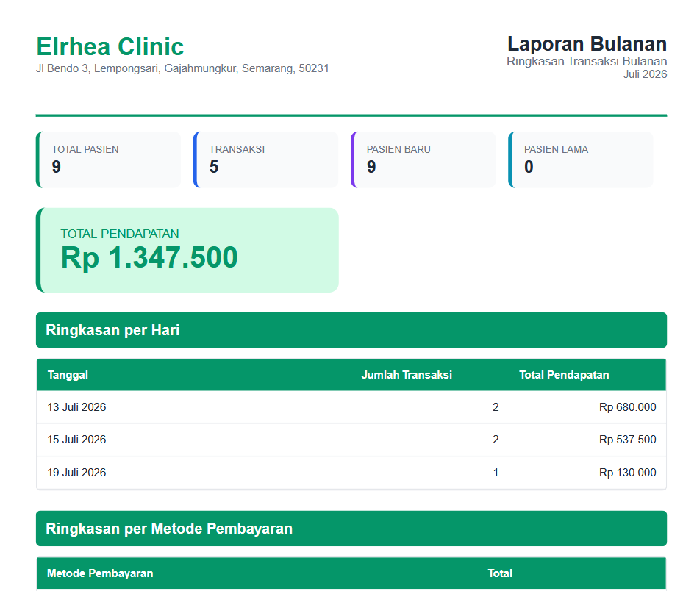
4. admin-contoh-laporan
4 / 8

Slide 9
4. admin-contoh-laporan
No description available.
Penjelasan
Source: admin-contoh-laporan.png

Slide 10
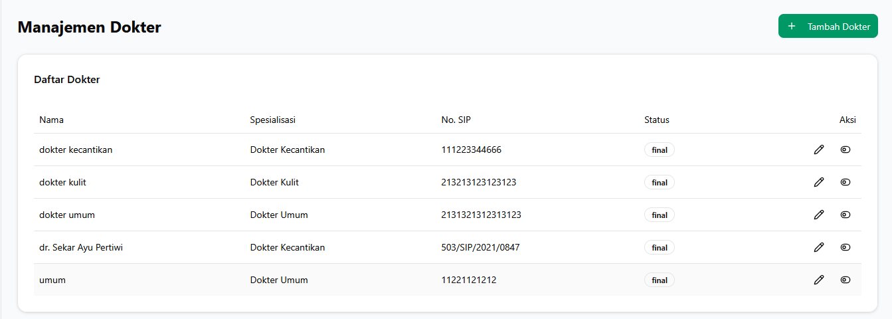
5. admin-dokter
5 / 8

Slide 11
5. admin-dokter
No description available.
Penjelasan
Source: admin-dokter.png

Slide 12
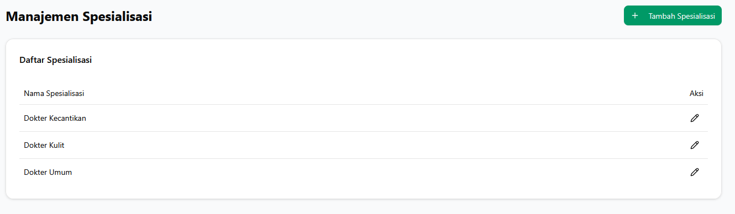
6. admin-spesialisasi
6 / 8

Slide 13
6. admin-spesialisasi
No description available.
Penjelasan
Source: admin-spesialisasi.png

Slide 14
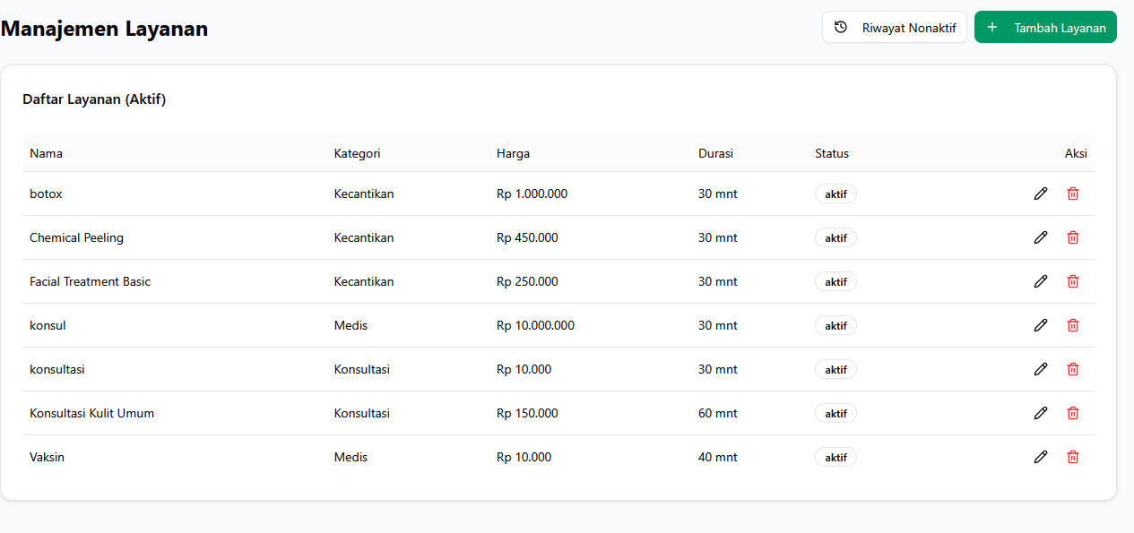
7. admin-layanan
7 / 8

Slide 15
7. admin-layanan
No description available.
Penjelasan
Source: admin-layanan.png

Slide 16
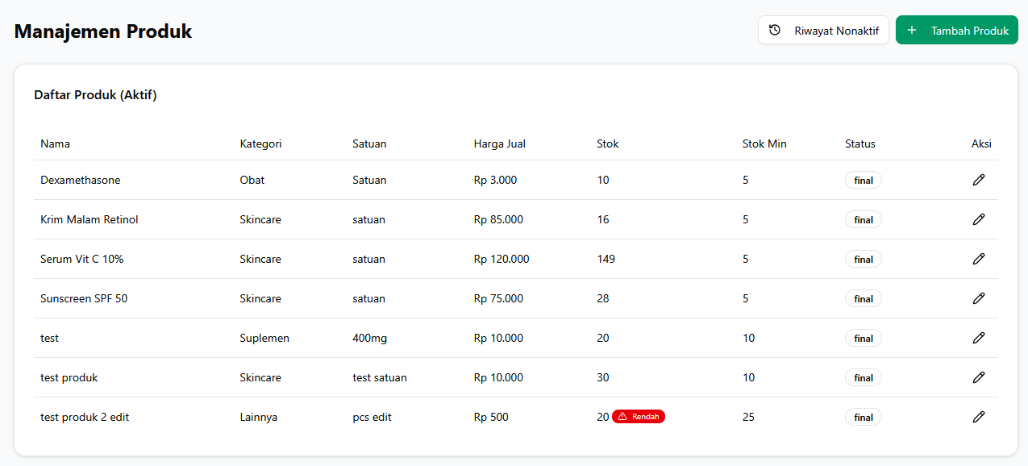
8. admin-produk
8 / 8

Slide 17
8. admin-produk
No description available.
Penjelasan
Source: admin-produk.png

Slide 18
~ Akhir Panduan ~
Panduan Pengguna - Admin
8 halaman tutorial

